Slide 1


Slide 2
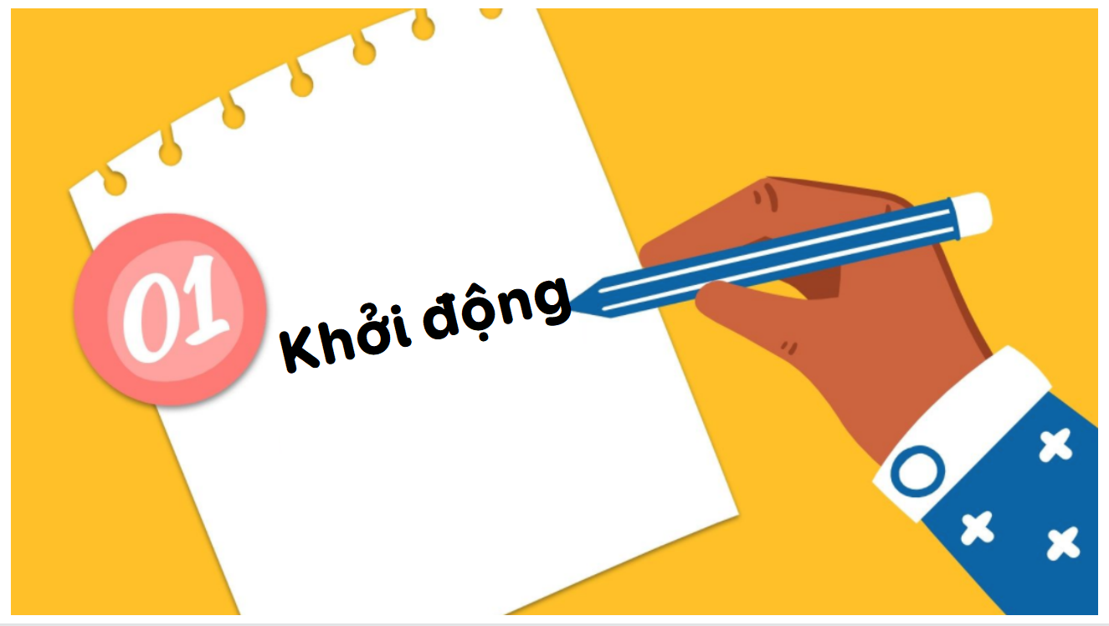

Slide 3
Tính:

Slide 4
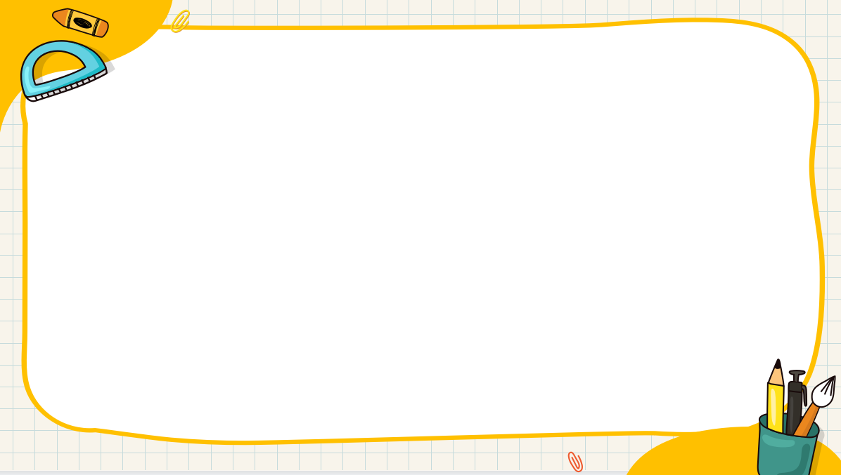
Thứ ngày tháng 3 năm 2022
Toán
Luyện tập (137)

Slide 5
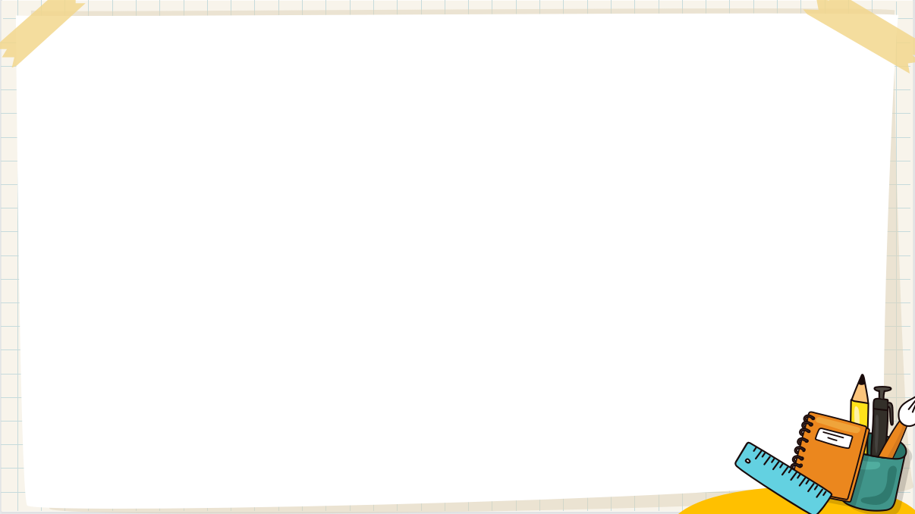
YÊU CẦU CẦN ĐẠT
- Rèn kĩ năng phép chia phân số.
- Biết cách tính và rút gọn phép tính 1 số tự nhiên chia cho 1 phân số.
- Rèn kĩ năng chia chính xác, trình bày làm đúng quy định, giáo dục tính cẩn thận.

Slide 6
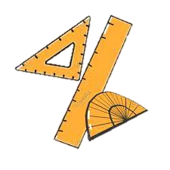
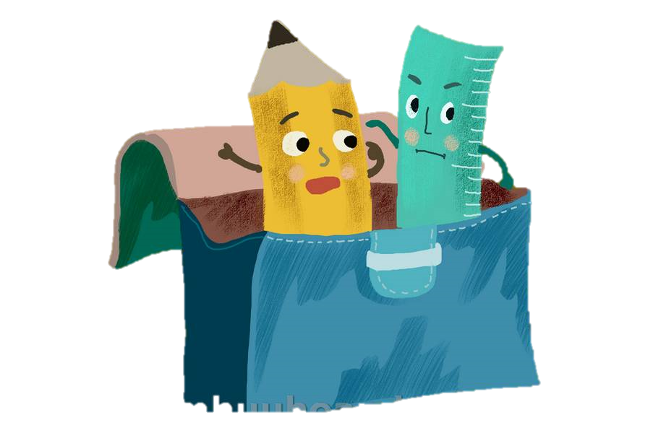
THỰC HÀNH

Slide 7
LÀM VỞ
Bài 1/ Tính rồi rút gọn:
Nêu lại quy tắc chia hai phân số

Slide 8
LÀM VỞ
Bài 2: Tính (theo mẫu)
Mẫu:
Ta có thể viết gọn như sau:

Slide 9

Muốn chia một số tự nhiên cho một phân số ta làm thế nào?
Muốn chia một số tự nhiên cho một phân số, ta lấy số tự nhiên đó nhân với phân số đảo ngược.

Slide 10
LÀM VỞ
Bài 3: Tính bằng 2 cách.

Slide 11
Bài 3: Tính bằng 2 cách.
LÀM VỞ
Cách 1:
Cách 2:

Slide 12
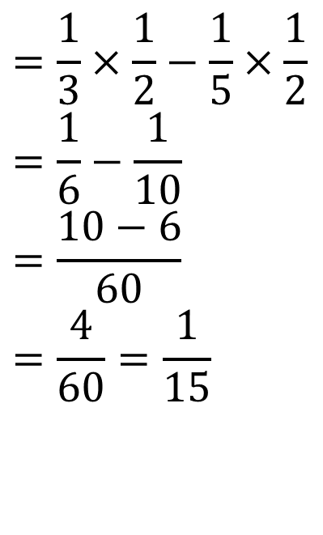
LÀM VỞ
Bài 3: Tính bằng 2 cách.
Cách 2:
Cách 1:
$$=\frac{1}{3}×\frac{1}{2}−\frac{1}{5}×\frac{1}{2} \\ =\frac{1}{6}−\frac{1}{10} \\ =\frac{10−6}{60} \\ =\frac{4}{60}=\frac{1}{15}$$

Slide 13
Khi nhân một tổng hoặc 1 hiệu hai phân số với phân số thứ ba, ta làm thế nào?
Khi nhân một tổng hoặc một hiệu hai phân số với phân số thứ ba, ta có thể nhân từng phân số của tổng hoặc hiệu với phân số thứ ba rồi cộng hoặc trừ các kết quả lại.

Slide 14
LÀM VỞ
Bài 4: Cho các phân số . Hỏi mỗi phân số
đó gấp mấy lần ?
Mẫu:
Vậy:
gấp 6 lần

Slide 15

Bài 4:
Vậy: gấp 4 lần
$$\frac{1}{4}$$
Vậy: gấp 3 lần
Vậy: gấp 2 lần

Slide 16
VẬN DỤNG

Slide 17

Trò chơi: Đúng –Sai:
Đúng ghi Đ ; Sai ghi S vào ô trống
s
Đ
Đ
s
Đ

Slide 18
ĐỊNH HƯỚNG HỌC TẬP
Ôn tập kiến thức vừa học.
Hoàn thành bài vào vở
Chuẩn bị bài sau: “Luyện tập chung”

